Slide 1
StorySeed 操作教學
CHUNG SING SCHOOL
學生寫作 · 教師人手評分
學生名單 CSV 匯入
2026 年 10 月 14 日版本
01
Notes:
依據 StorySeed source src/storyseed-project、README.md 及 2026-10-14 live workflow。https://blue-llama-207349.hostingersite.com

Slide 2
三個登入入口
學生：/student-login
使用校方 student ID 及教師提供的密碼
教師：/teacher-login
使用電郵及密碼
管理員：/admin-login
使用已獲管理員權限的帳戶
02
Notes:
依據 StorySeed source src/storyseed-project、README.md 及 2026-10-14 live workflow。https://blue-llama-207349.hostingersite.com

Slide 3
學生：登入寫作空間
1 開啟網站的 /student-login
2 輸入 student ID，例如 w00001（示範）
3 輸入教師交付的個人密碼
4 已匯入密碼可直接登入；舊初始碼帳戶先改碼
[F011][S021]
03
Notes:
依據 StorySeed source src/storyseed-project、README.md 及 2026-10-14 live workflow。https://blue-llama-207349.hostingersite.com

Slide 4
學生：15 課寫作流程
1 在「15 課」選擇課堂及 P5／P6
2 依次完成構思、整理構思、大綱及草稿
3 由學生自己修訂句子及內容
4 每個階段按保存；完成後提交作品
AI 引導仍需另外設定；人手評分不需要 AI。
04
Notes:
依據 StorySeed source src/storyseed-project、README.md 及 2026-10-14 live workflow。https://blue-llama-207349.hostingersite.com

Slide 5
學生：提交教師評分
1 開啟「校對」，選擇課堂作品
2 填寫作品標題及內容
3 「保存修訂版本」保留修改內容
4 「提交教師評分」將作品交給教師
[F012][S025]
05
Notes:
依據 StorySeed source src/storyseed-project、README.md 及 2026-10-14 live workflow。https://blue-llama-207349.hostingersite.com

Slide 6
學生：查看分數及評語
未評分：顯示「待教師評分，尚未有分數」
已評分：查看四項分數，總分滿分 100 分
閱讀教師評語，再保存自己的修訂版本
重新登入後仍可查看已保存的評分
06
Notes:
依據 StorySeed source src/storyseed-project、README.md 及 2026-10-14 live workflow。https://blue-llama-207349.hostingersite.com

Slide 7
教師：登入及工作區
1 開啟 /teacher-login，使用指定教師帳戶
2 「帳號」：上傳學生名單，匯出名單
3 「校對」：閱讀學生作品及人手評分
4 教師只可以操作已指派的班別
測試帳戶及學生密碼請使用私有交付資料。
07
Notes:
依據 StorySeed source src/storyseed-project、README.md 及 2026-10-14 live workflow。https://blue-llama-207349.hostingersite.com

Slide 8
教師：學生 CSV 格式
必須有四個欄位：
student ID,student name,student email,student password
UTF-8 CSV；密碼長度 8–32 字元
先選班別；可加 classCode 欄驗證班別
每批最多 40 人；重複 ID／電郵會整批拒絕
[F011][S021]
08
Notes:
依據 StorySeed source src/storyseed-project、README.md 及 2026-10-14 live workflow。https://blue-llama-207349.hostingersite.com

Slide 9
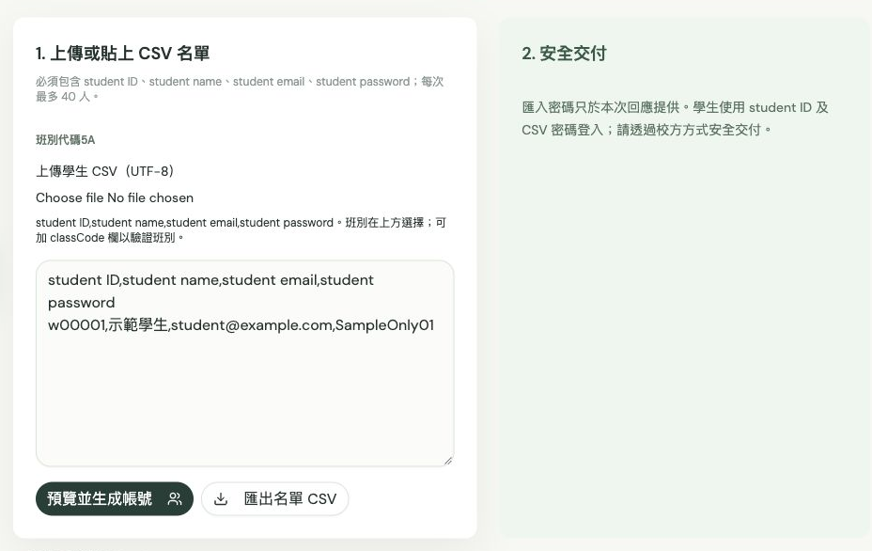
教師：上傳學生名單
1 選擇正確班別
2 按「上傳學生 CSV」
3 核對讀入內容
4 按「預覽並生成帳號」
附件 20 位學生已建立，勿重複匯入。
09
Notes:
依據 StorySeed source src/storyseed-project、README.md 及 2026-10-14 live workflow。https://blue-llama-207349.hostingersite.com

Slide 10
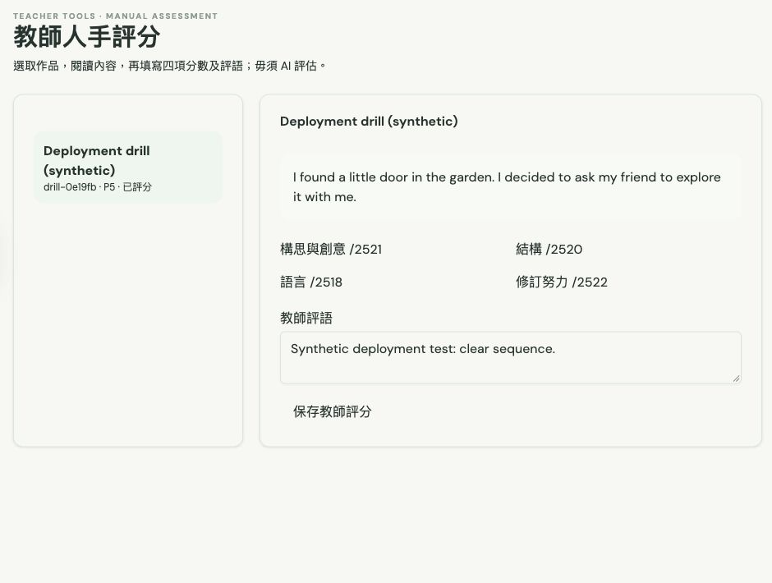
教師：人手評分
1 選取學生作品
2 閱讀最新版本
3 四項各填 0–25 分
4 填評語並保存
[F012][S026]
10
Notes:
依據 StorySeed source src/storyseed-project、README.md 及 2026-10-14 live workflow。https://blue-llama-207349.hostingersite.com

Slide 11
教師：評分項目
構思與創意：內容及原創表達，0–25 分
結構：開端、發展及結尾，0–25 分
語言：詞語、句子及文法，0–25 分
修訂努力：根據回饋修改作品，0–25 分
四項都要填；保存後學生可以查看總分及評語。
11
Notes:
依據 StorySeed source src/storyseed-project、README.md 及 2026-10-14 live workflow。https://blue-llama-207349.hostingersite.com

Slide 12
教師：開設任務及教材文字
1 在「寫作任務」選擇班別及年級
2 填寫任務標題及教材／寫作指示文字
3 建立草稿後，可以向該班學生發佈
目前不支援 PDF／Word 教材上傳；
自訂任務的學生選取畫面仍待補齊
12
Notes:
依據 StorySeed source src/storyseed-project、README.md 及 2026-10-14 live workflow。https://blue-llama-207349.hostingersite.com

Slide 13
管理員：教師及學生帳戶
教師：新增電郵、密碼及顯示名稱
教師：編輯名稱／密碼，或移除登入權限
學生：按班別查看，啟用或停用帳戶
目前學生新增由教師 CSV／單一新增完成；
admin 學生姓名編輯及刪除按鈕尚未提供
13
Notes:
依據 StorySeed source src/storyseed-project、README.md 及 2026-10-14 live workflow。https://blue-llama-207349.hostingersite.com

Slide 14
明日課堂前檢查
教師先登入，確認班別與名單
學生拿到各自 student ID 及個人密碼
先試一份短作品：提交、評分、重新登入查看
共用電腦用完後登出；密碼及名單勿公開分享
https://blue-llama-207349.hostingersite.com
14
Notes:
依據 StorySeed source src/storyseed-project、README.md 及 2026-10-14 live workflow。https://blue-llama-207349.hostingersite.com

Slide 15
管理員登入資料
登入網址
https://blue-llama-207349.hostingersite.com/admin-login
Email：admin@chungsing.edu.hk
密碼：SsAdmin-1b94175ed6c4
此頁包含管理員登入密碼，請只交付獲授權管理員。
15
Notes:
已於 2026-10-14 測試 admin 登入、重複 session 驗證及教師／學生管理清單。帳戶資料來源：使用者要求的私有 admin 帳戶。

